Slide 1
Supports matériels pour le multithreading dans les architectures
Daniel Etiemble
LRI – Université Paris Sud

Slide 2
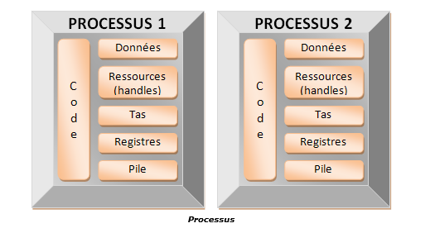
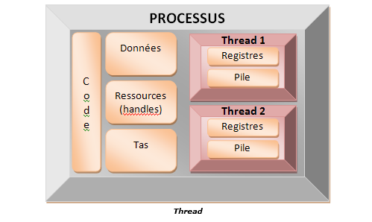
Processus et threads
PROCESSUS
- 1 unité de ressources
- 1 unité d’exécution
THREAD
1 unité d’exécution au sein d’une unité de ressources
23/3/2019
Séminaire CNAM – 23/3/2019
<numéro>
Notes:
<numéro>

Slide 3
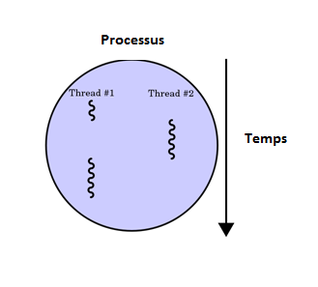
Multithreading
Passer de l’exécution d’un thread à un autre
Ex : Commutation sur un événement long…
23/3/2019
Séminaire CNAM – 23/3/2019
<numéro>
Notes:
<numéro>

Slide 4
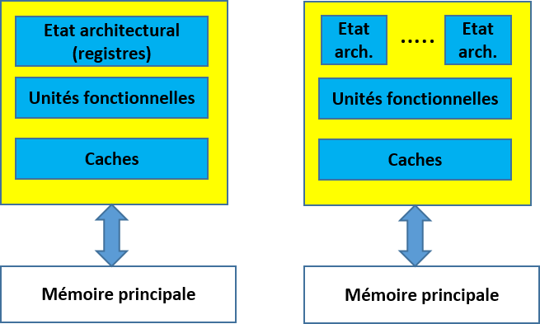
Monothread et multithread
Processeur physique
Processeur physique
Processeur logique
Etat arch.
Etat arch.
Unités fonctionnelles
Caches
Mémoire principale
23/3/2019
Séminaire CNAM – 23/3/2019
<numéro>

Slide 5
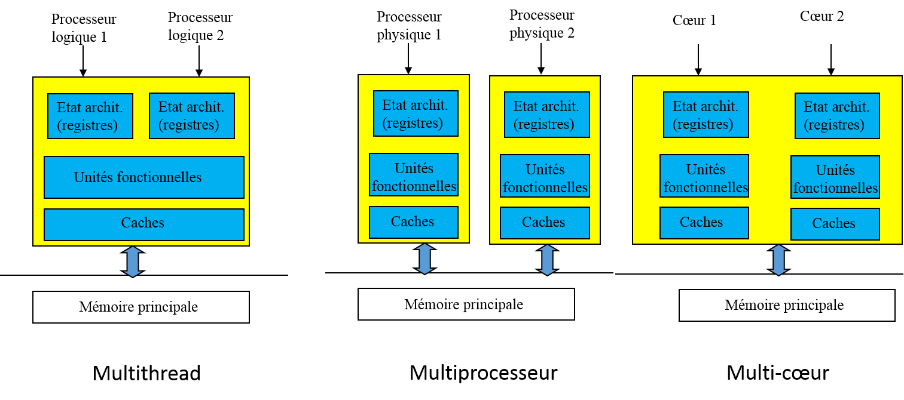
Multithread, Multiprocesseur, Multi-cœur
23/3/2019
Séminaire CNAM – 23/3/2019
<numéro>

Slide 6
Types de multithreading
Gros grain
Nb réduit de processeurs logiques
Commutation de thread sur événement long
Grain fin
Nb élevé de processeurs logiques
Commutation régulière, voire à chaque cycle
Multithread simultané
Exécution simultanée de plusieurs threads (processeur superscalaire)
23/3/2019
Séminaire CNAM – 23/3/2019
<numéro>

Slide 7
Multithreading gros grain
Etat arch.
Etat arch.
Deux processeurs logiques
Sur « latence longue », commutation vers « autre thread »
Problèmes
Qu’est ce qu’une latence longue ?
Que faire si second thread occupé ?
Réinitalisation des pipelines
Unités fonctionnelles
Caches
Mémoire principale
23/3/2019
Séminaire CNAM – 23/3/2019
<numéro>

Slide 8
Multithreading gros grain : RS64-II (IBM pSeries Model 680) - 1998
Fonctionnement
Processeur scalaire simple – pipeline de 5 étages.
Deux processeurs logiques (PL)
Un PL exécute le thread principal
Si latence importante (ex cache L2 externe), commutation sur second PL
Si latence moins importante, commutation si second PL est prêt à s’exécuter
Pas de commutation si second PL est lui-même en attente
Performance
Gain de l’ordre de 20% sur TPC-C (benchmark à grain nombre de threads)
Parfois pertes de performances
Etat arch.
Etat arch.
Unités fonctionnelles
Caches
Mémoire principale
23/3/2019
Séminaire CNAM – 23/3/2019
<numéro>

Slide 9
Multithreading grain fin
Nombre significatif de processeurs logiques
Commutation en un cycle
Soit à chaque cycle d’horloge
Masquer les latences pour supprimer les caches
Soit sous contrôle d’une logique de sélection de thread
Aléas de fonctionnement (pipeline, caches)
Algorithme pour répartition équitable des ressources
Applications à grand nombre de threads indépendants
Applications commerciales
23/3/2019
Séminaire CNAM – 23/3/2019
<numéro>

Slide 10
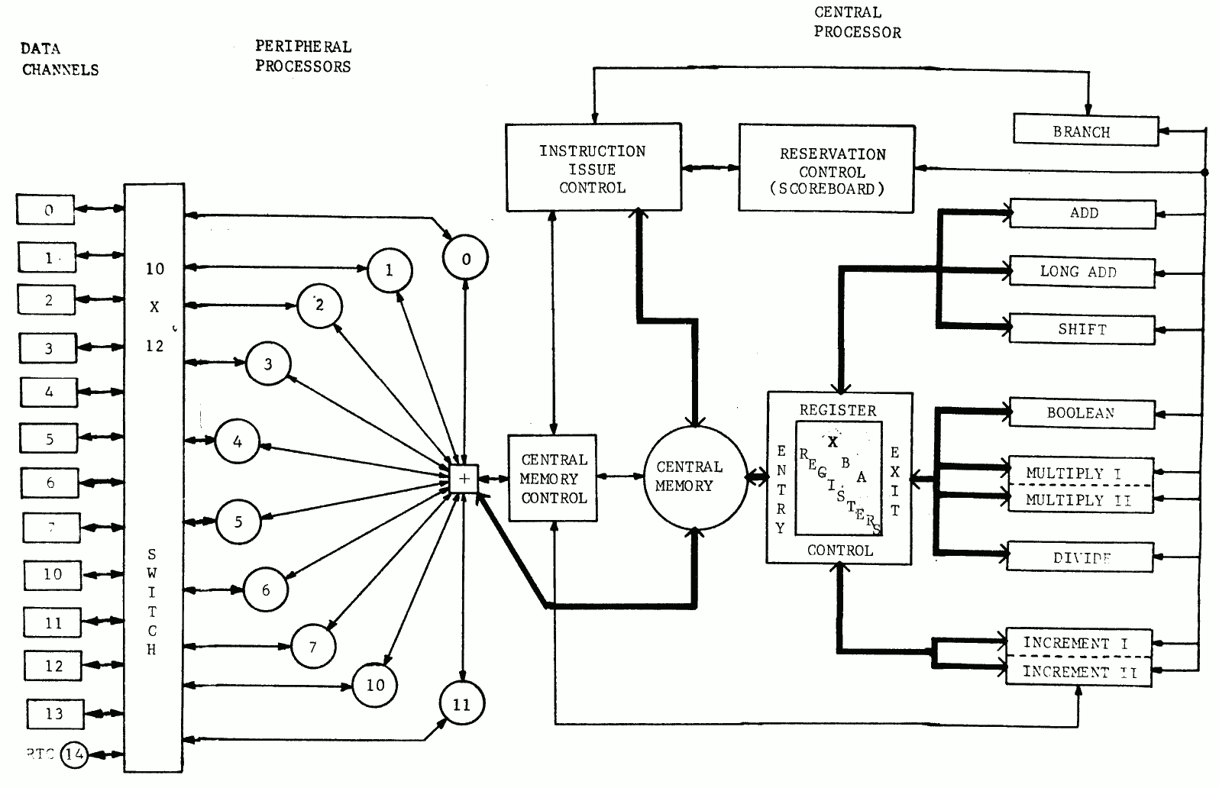
Grain fin : CDC-6600 (1964)
Tolérer la latence
Mémoire principale : latence de 10 cycles
10 Processeurs d’E/S (PP)
Commutation à chaque cycle d’un PP au suivant.
23/3/2019
Séminaire CNAM – 23/3/2019
<numéro>

Slide 11
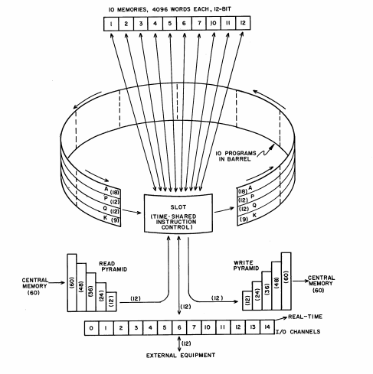
CDC-6600: 10 PP
10 processeurs logiques
- Opérateurs arithmétiques en commun
23/3/2019
Séminaire CNAM – 23/3/2019
<numéro>

Slide 12
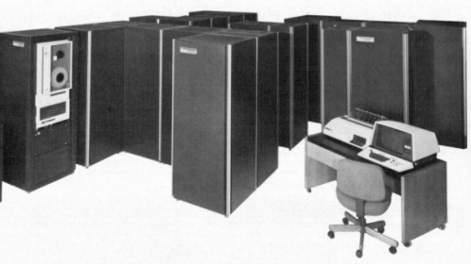
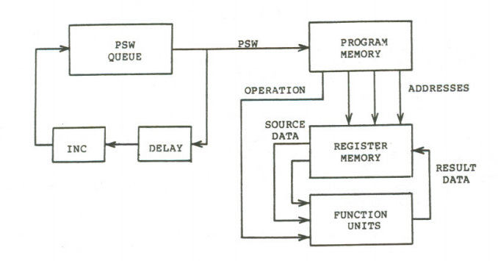
Grain fin : Denelcor HEP (1982) Burton Smith
Commutation à chaque cycle d’un thread au suivant
(8 cycles pour la boucle Données source – Opération – Donnée résultat)
8 étages
8 étages
PROCESSEUR HEP
(120 threads)
F = 10 MHz
Thread individuel : 1.25 MIPS
Performance max : 10 MIPS
23/3/2019
Séminaire CNAM – 23/3/2019
<numéro>

Slide 13
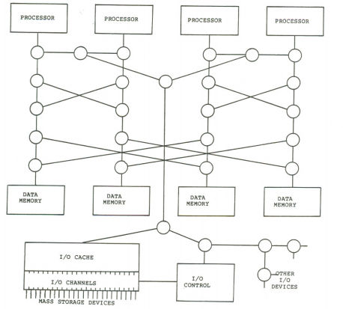
Denelcor HEP
Processeurs
Multiprocesseur
HEP typique
Réseau
Mémoires
23/3/2019
Séminaire CNAM – 23/3/2019
<numéro>

Slide 14
Denelcor HEP
Performances comparables à CDC 7600
Performances/coût faibles
Quelques exemplaires
Ballistic Research Laboratory (4)
Los Alamos
Argone National Laboratory (1)
NSA
Messerchmitt (3)
Universités (Georgia, Maryland)
Versions HEP-2 et 3 démarrées, non terminées
23/3/2019
Séminaire CNAM – 23/3/2019
<numéro>

Slide 15
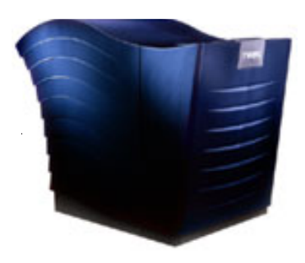
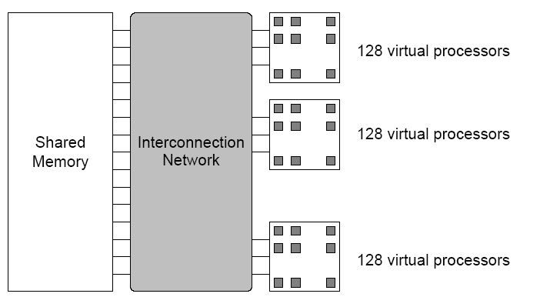
Grain fin : Tera MTA (1997) Burton Smith
Superordinateur
Même philosophie que HEP
Processeurs (jusqu’à 256)
Tore 3-D
260 MHz
23/3/2019
Séminaire CNAM – 23/3/2019
<numéro>

Slide 16
Processeur Tera
Chaque processeur a 128 contextes (32 registres et un CP) pour exécuter un thread de contrôle
Le processeur exécute des instructions à partir des contextes disponibles avec répartition équitable (round robin)
Un contexte peut lancer une instruction tous les 21 cycles (longueur du pipeline des instructions). Au moins 21 threads prêts sont nécessaires pour que le processeur soit totalement occupé
Commutation de contexte à chaque cycle, pour la prochaine instruction de l’un des threads prêts à l’exécution
Le réseau d’interconnexion garantit que tout délai potentiel dans l’accès aux données est masqué.
Un placement mémoire randomisé et la grande connectivité du réseau permet un temps d’accès quasi uniforme de tout processeur à toute case mémoire.
Mémoire étiquetée : mot mémoire de 64 bits + 4 bits d’étiquette..
23/3/2019
Séminaire CNAM – 23/3/2019
<numéro>

Slide 17
Approche Tera
Multithreading massif pour tolérer la latence mémoire (150 cycles)
Pas de caches
Nécessite un parallélisme massif
Succès limité.
2000: fusion Tera computer & Cray research pour créer Cray Inc.
Rapport performance/coût par rapport aux approches classiques
23/3/2019
Séminaire CNAM – 23/3/2019
<numéro>

Slide 18
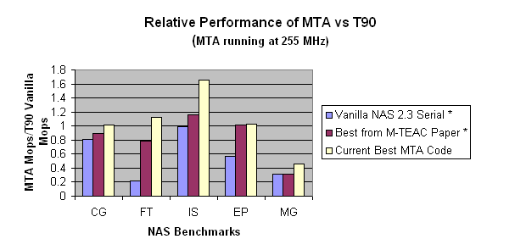
Comparaison MTA-T90
Cray T90 : approche vectorielle – 440 MHz
23/3/2019
Séminaire CNAM – 23/3/2019
<numéro>

Slide 19
Cray-MTA
MTA-1
GaAs
San Diego Supercomputer Center (4 Processeurs)
MTA-2
CMOS
Naval Research Laboratory
MTA-3
MTA-2 avec réseau plus lent et moins cher
6 vendus (Cray XMT)
23/3/2019
Séminaire CNAM – 23/3/2019
<numéro>

Slide 20
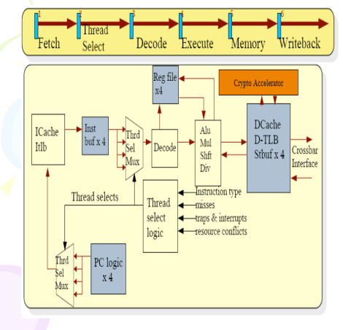
Grain fin : Cœur Niagara T1 (2005)
Pipeline scalaire à 5 étages
4 processeurs logiques
Parties en bleu
Parties communes en blanc
Logique de sélection de threads
Aléas du pipeline
Algorithme de permutation circulaire
Applications visées
Serveurs Web et bases de donnés
Cœur Niagara T1
Multi-cœur à 8 cœurs
23/3/2019
Séminaire CNAM – 23/3/2019
<numéro>

Slide 21
Cœurs Niagara et serveurs Sparc Oracle
Cœur Niagara T2 (2007)
8 threads
Pipeline 8 étages et pipeline calcul flottant 12 étages
Extension SIMD VIS (Sparc V9) et unité graphique
Cœurs serveurs Sparc Oracle
T3 (2010) : lancement dans l’ordre
T4 (2011), T5 (2012) : lancement non ordonné, prédiction de branchement, préchargement, 3 niveaux de cache, etc.
Performance
Pour T4, performance X5 /monothread.
Evolution vers des cœurs superscalaires « non ordonnés », mais commutation de threads et non multithread simultané.
23/3/2019
Séminaire CNAM – 23/3/2019
<numéro>

Slide 22
Multithread simultané
Superscalaire « flot de données »
N Instructions
Thread
Instruction window
FU
Reorder
Buffer
Fetch
Decode
Retirement
Thread
FU
FU
Monothread
Multithread simultané
N Instructions
Thread1
Instruction window
FU
Reorder
Buffer
Thread1
Fetch
Decode
Retirement
Thread 2
FU
Thread 2
FU
23/3/2019
Séminaire CNAM – 23/3/2019
<numéro>

Slide 23
Multithread simultané
N Instructions
Thread1
Instruction window
FU
Reorder
Buffer
Thread1
Fetch
Decode
Retirement
Thread 2
FU
Thread 2
FU
Les choix
Nb de threads
Politique de lancement d’exécution des instructions
Opérateurs à dupliquer
Comment repérer les instructions d’un thread
23/3/2019
Séminaire CNAM – 23/3/2019
<numéro>

Slide 24
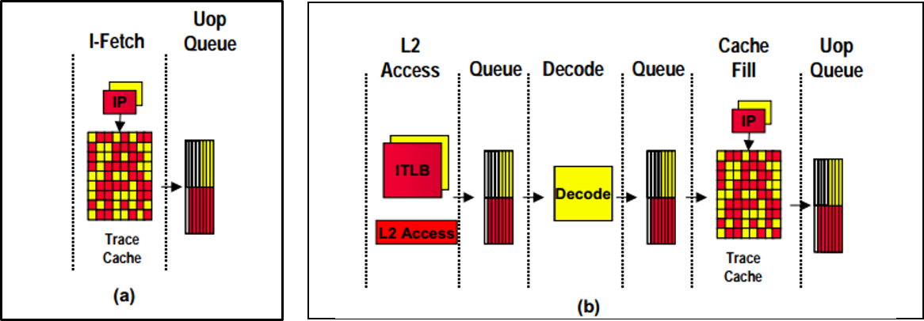
Exemple Xeon SMT (Netburst)
SMT d’ordre 2
Succès cache de traces
Echec cache de traces
Les instructions décodées (µops) sont rangées dans la fenêtre partitionnée de µops
23/3/2019
Séminaire CNAM – 23/3/2019
<numéro>

Slide 25
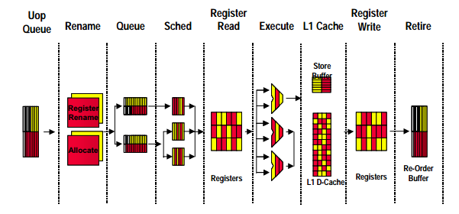
Exemple Xeon SMT (Netburst)
Opérateurs dupliqués
RAT (renommage)
Queues de lancement
ROB (réordonnancement)
23/3/2019
Séminaire CNAM – 23/3/2019
<numéro>

Slide 26
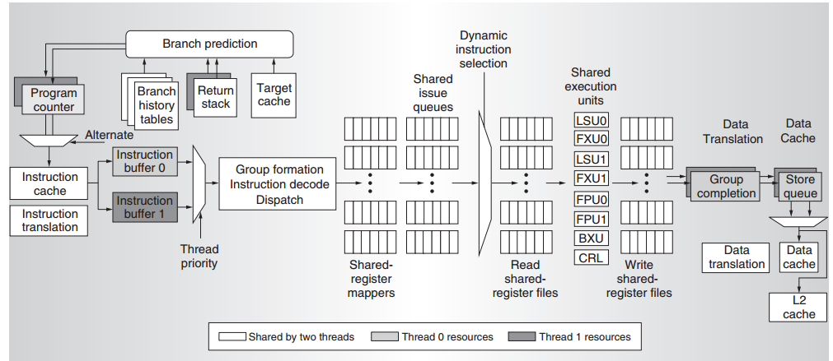
Exemple IBM Power5
SMT = 2
23/3/2019
Séminaire CNAM – 23/3/2019
<numéro>

Slide 27
Caractéristiques SMT
Nombre de threads
Intel
Hyperthread : SMT = 2
Xeon Phi : SMT = 4
IBM
SMT = 2 pour Power5 (2005) et Power6 (2007)
SMT = 4 pour Power7 (2010)
SMT = 8 pour Power8 (2014)
SMT = 4 ou 8 pour Power 9 (2017)
23/3/2019
Séminaire CNAM – 23/3/2019
<numéro>

Slide 28
Performances SMT
Intel
Gain de 30% pour des applications s’exécutant en multiprogrammation (serveurs)
IBM Power 5
Gain de 10% à 40% sur 2 applications
Serveur Web
Mélange de deux programmes C
Etat arch.
Etat arch.
Unités fonctionnelles
Caches
Mémoire principale
Accès partagé aux unités fonctionnelles et caches
23/3/2019
Séminaire CNAM – 23/3/2019
<numéro>

Slide 29
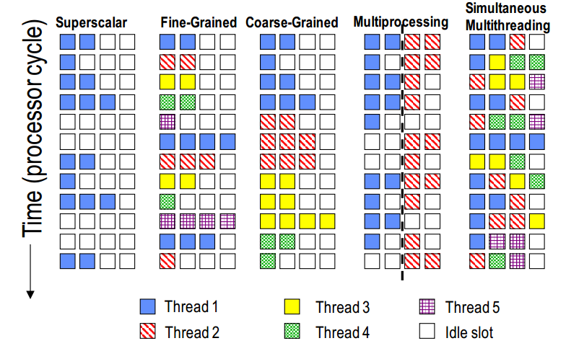
Multithreading : les différentes techniques
23/3/2019
Séminaire CNAM – 23/3/2019
<numéro>

Slide 30
Conclusion sur multithreading matériel
Support effectif pour la multiprogrammation
Moins pour la programmation parallèle
Coût matériel relativement limité par rapport aux multi-cœurs
Grain fin (Sparc – Oracle) bien adapté aux applications en multiprogrammation
SMT apparaît comme une technologie de transition (Nb de transistors) entre processeur superscalaire monothread et multi-cœur
Compatibilité avec les multi-cœurs
Multi-cœurs avec cœurs multithreads.
23/3/2019
Séminaire CNAM – 23/3/2019
<numéro>

Slide 31
Et la courte histoire des multi-cœurs
De la programmation séquentielle à la programmation parallèle
Architectural State
(registers)
Architectural State
(registers)
Les architectures parallèles
Des serveurs… aux PC et systèmes mobiles
Multi-cœur = multiprocesseur symétrique (SMP) en une seule puce.
Functional Units
Functional Units
Caches
Caches
Main Memory
23/3/2019
Séminaire CNAM – 23/3/2019
<numéro>

Slide 32
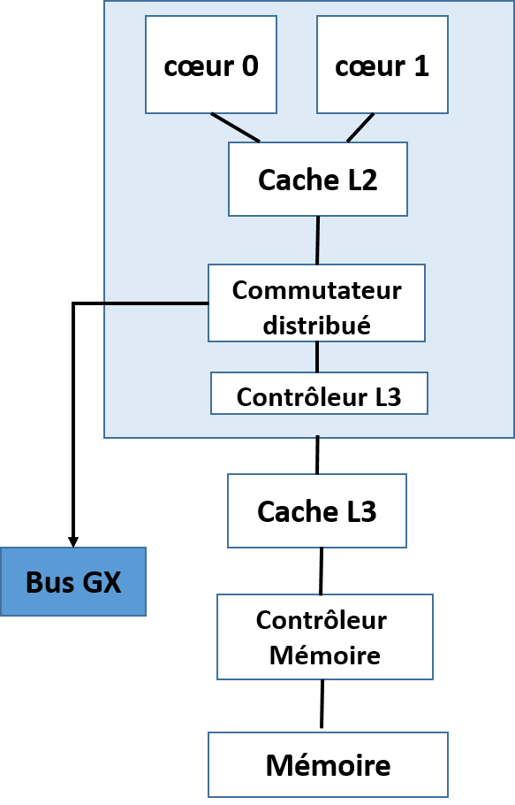
Les premiers multi-cœurs
2 cœurs
IBM Power4 (2001)
AMD Athlon64 X2 (2005)
Intel Core2 Duo (2006)
8 cœurs
UltraSparc Niagara T1 (2006)
IBM Power 4
23/3/2019
Séminaire CNAM – 23/3/2019
<numéro>

Slide 33
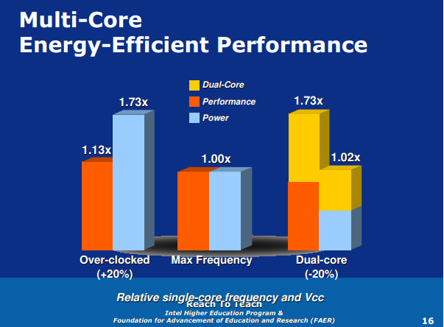
Pourquoi les multi-cœurs ?
23/3/2019
Séminaire CNAM – 23/3/2019
<numéro>

Slide 34
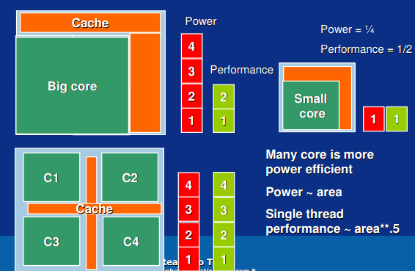
Efficacité énergétique des multi-cœurs
23/3/2019
Séminaire CNAM – 23/3/2019
<numéro>

Slide 35
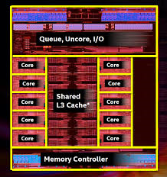
Un multi-cœur Intel de 2016
Broadwell-E
2016
14 nm
3,4 10⁹ T
2,46 cm²
140 W
1 cœur
- Cache L1 : 64 Ko
- Cache L2 : 256 Ko
Cache L3 : 25 Mo
NUCA
23/3/2019
Séminaire CNAM – 23/3/2019
<numéro>

Slide 36
Les multi-cœurs
Hiérarchie de caches
Cache L3 en sous blocs avec réseau sur puce : Non Uniform Cache Access (NUCA)
Cohérence : protocoles MOESI ou MESIF
Débit mémoire
Instructions SIMD
Nombre de cœurs
23/3/2019
Séminaire CNAM – 23/3/2019
<numéro>

Slide 37
Hiérarchie de caches des multi-cœurs
Trois niveaux de cache
L1I et L1D par cœur
L2 privé par cœur
L3 partagé
Mais L3 très gros : Mo ou 10 dizaines de Mo.
Logiquement partagé
Physiquement découpé en sous-blocs
Réseau d’interconnexion (NoC)
23/3/2019
Séminaire CNAM – 23/3/2019
<numéro>

Slide 38
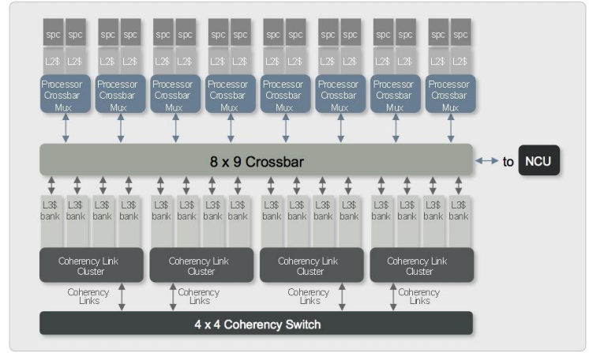
NoC en crossbar
SPARC T5
23/3/2019
Séminaire CNAM – 23/3/2019
<numéro>

Slide 39
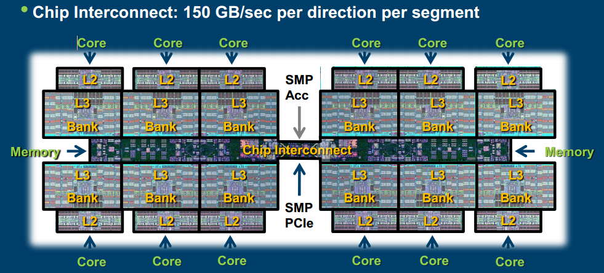
NoC multibus
IBM Power8
23/3/2019
Séminaire CNAM – 23/3/2019
<numéro>

Slide 40
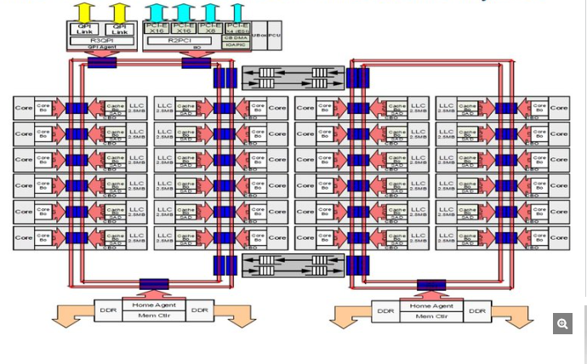
NoC en anneau
Broadwell à 24 cœurs
Caches L1 et L2 par cœur.
Cache L3 partagé, décomposé en 24 blocs. Interconnexion par double anneau.
23/3/2019
Séminaire CNAM – 23/3/2019
<numéro>

Slide 41
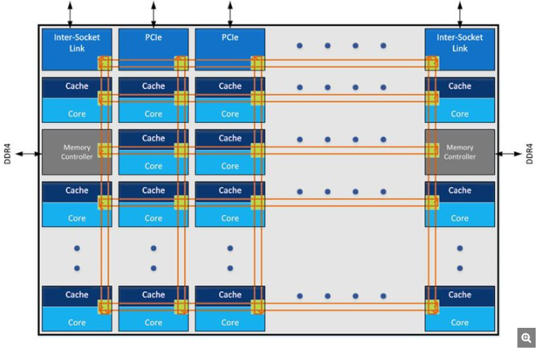
La hiérarchie de caches
Intel Skylake X
Caches L1 et L2 par cœur.
Cache L3 partagé, décomposé en blocs. Interconnexion par grille 2D.
23/3/2019
Séminaire CNAM – 23/3/2019
<numéro>

Slide 42
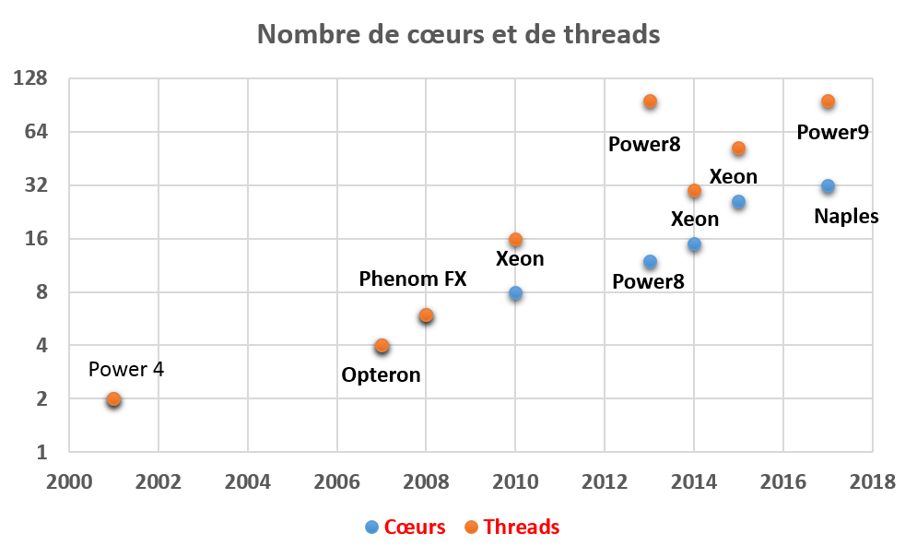
Situation en 2018
23/3/2019
Séminaire CNAM – 23/3/2019
<numéro>

Slide 43
Et les manycores
Manycore : pas un multi-cœur avec un plus grand nombre de cœurs
Problèmes des manycores
Type et performance des cœurs
Réseau d’interconnexion
Modèle mémoire
Dissipation thermique
Environnement logiciel
Deux grands types d’application
HPC : superordinateurs - Performance
Applications mobiles et embarquées – Performance/Watt
23/3/2019
Séminaire CNAM – 23/3/2019
<numéro>

Slide 44
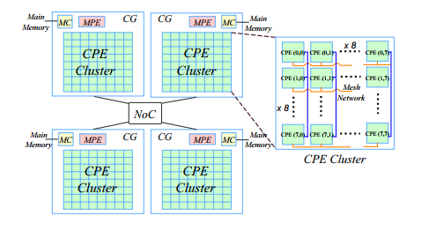
Exemple 1 : SW26010
Processeur du superordinateur TaihuLight
1er à dépasser les 100 Petaflops en 2016
260 cœurs
306 W à 1,3 GHz
23/3/2019
Séminaire CNAM – 23/3/2019
<numéro>

Slide 45
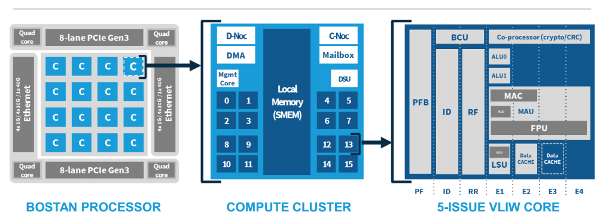
Exemple 2 : Kalray MPPA-2 (2015)
272 cœurs avec 3 niveaux
10 à 20 W (550 Mhz) pour 1 Tflop flottant
23/3/2019
Séminaire CNAM – 23/3/2019
<numéro>

